Slide 1

Вводные слова,
словосочетания и
предложения.
Подготовила: Бикеева Галина Яковлевна,
учитель русского языка и литературы.
Филиал МБОУ «Уваровщинская сош»
в с.Соколово

Slide 2
План:
1. Что такое вводные слова и конструкции?
Знаки препинания при вводных конструкциях.
3. Группы вводных слов и словосочетаний
по значению.

Slide 3

Что такое
вводные конструкции?
Вводные конструкции – это вводные слова, словосочетания и предложения. При помощи вводных конструкций говорящий выражает свое отношение к тому, о чем он говорит.

Slide 4
Вводные конструкции не являются членами предложения и не подчеркиваются при разборе.
Например: Володя, может быть, знал о картине,
но на этот раз промолчал.
может быть – вводные слова,
выражающие неуверенность.

Slide 5

Знаки препинания
при вводных конструкциях.
При водных конструкциях бывают
различные знаки препинания.

Slide 6
Вводные конструкции грамматически не связаны ни с одним из членов предложения.
Вводные слова выделяются в устной речи
интонацией вводности: паузами, понижением силы
голоса и более быстрым произношением вводных
слов ;
в письменной речи – знаками препинания.

Slide 7
Знаки препинания при вводных словах и словосочетаниях.
Вводные слова и словосочетания выделяются на письме запятыми.
Например: Разумеется, летом мы поедем к морю. Этой зимой, надеюсь, удастся выбраться на каток. Мы пришли слишком рано, по-моему.

Slide 8
Знаки препинания при вводных словах и словосочетаниях.
Вводные предложения могут быть выделены знаком тире или скобками.
Например: Сильвио даже не прицелился – а он метко стрелял – и прострелил висевшую на стене фуражку.

Slide 9

Группы вводных слов и словосочетаний по значению.

Slide 10
Значения вводных слов и словосочетаний.
Большая или меньшая степень уверенности:
безусловно, разумеется, конечно, несомненно, само собой; вероятно, может быть, думаю, по-видимому, видно, наверно(е) и др.
Например: Вы, наверно, недавно приехали в Москву?

Slide 11
Значения вводных слов и словосочетаний.
Различные чувства говорящего:
радость, сожаление, огорчение, удивление, страх, опасение.
Примеры .
Наш поезд, к счастью, прибыл вовремя.
Солнце, к общей радости, стояло высоко и быстро высушило пляж.
Рысь, чего доброго, выберется из клетки – что тогда делать…

Slide 12
Значения вводных слов и словосочетаний
Вводные конструкции указывают на источник сообщения.
Например:
С моей точки зрения, басни писать легче, чем поэмы.
Самолёт, по словам очевидцев, рухнул на скалы.

Slide 13
Значения вводных слов и словосочетаний
Вводные конструкции указывают на обращение к собеседнику.
Например:
1. Иван Николаевич, пожалуйста, присядьте к столу и напишите заявление.
2. Предъявите, будьте любезны, ваш билет кондуктору. (выражение вежливости)
3. В этот час, согласитесь, и народу-то на улице никого нет! (привлечение внимания)

Slide 14
Значения вводных слов и словосочетаний
Вводные слова помогают оформить мысль, они указывают на: перечисление, противопоставление, следствие, связь частей предложения.
Например:
1.Художник, во-первых, продумывает построение картины, во-вторых, подбирает цветовую палитру.
2.Волк в баснях показан глупым, а Лиса, напротив, хитрой и изворотливой.
3.Одним словом, финал повести амбивалентен.

Slide 15
Запомнить!!!
Никогда не являются вводными и не выделяются запятыми следующие слова:
будто, как будто, ведь, вряд ли, даже, как бы, как раз, просто, только, якобы, поэтому, обычно, обязательно, причем, словно буквально, притом, едва ли …
СРАВНИТЕ : Вряд ли кто-то из нас обрадовался его словам, но мы, к сожалению, не знали, что возразить.

Slide 16
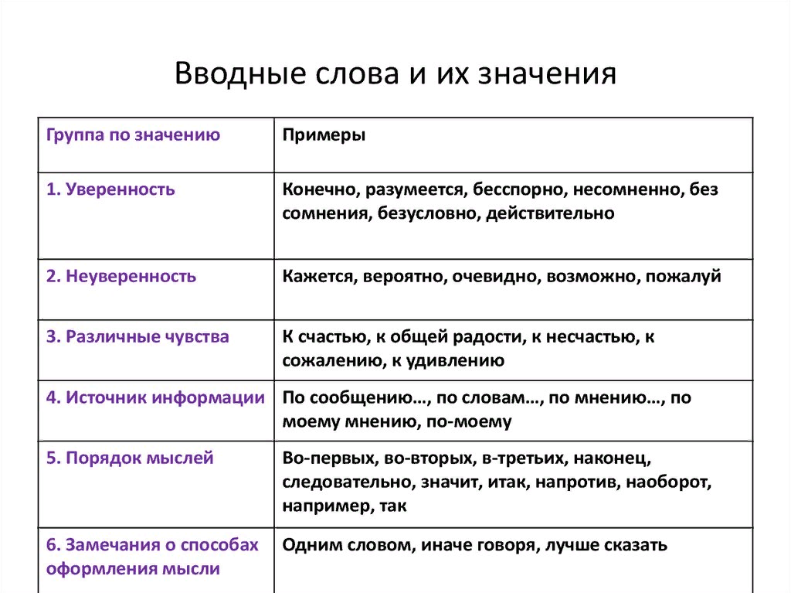

Slide 17
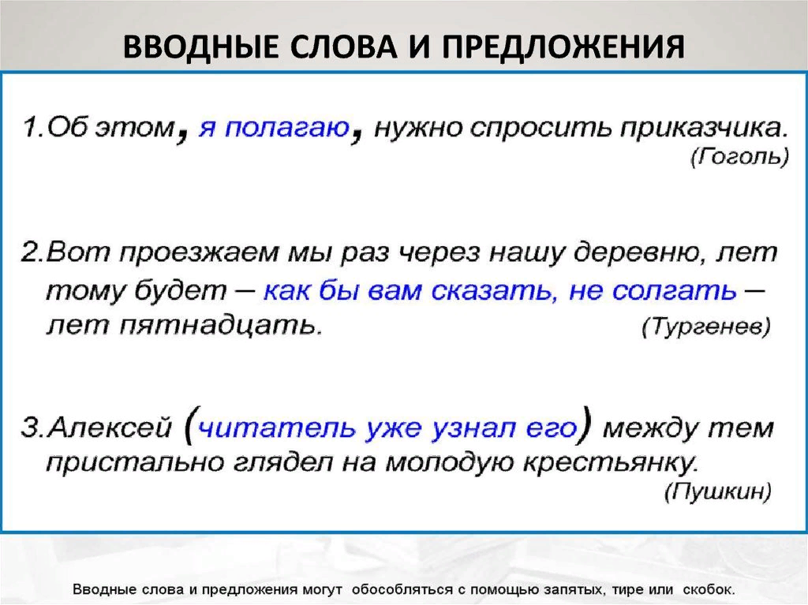

Slide 18

Что мы узнали?
Вводные конструкции оживляют
нашу речь, вносят оттенки разных чувств, показывают мнение автора мнение к сказанному, упорядочивают перечисления, высказывания.

Slide 19
Что мы узнали?
Вводные слова – это не связанные с предложением конструкции, которые могут выражать чувства говорящего, его уверенность или неуверенность, источник информации, могут помогать в оформлении мысли.
Вводные слова произносятся с особой интонацией, а на письме выделяются запятыми. К вводным словам, в отличие от обычных членов предложения, нельзя поставить вопрос. Иногда они становятся «словами-паразитами».

Slide 20

Спасибо
за
внимание!

